Slide 25
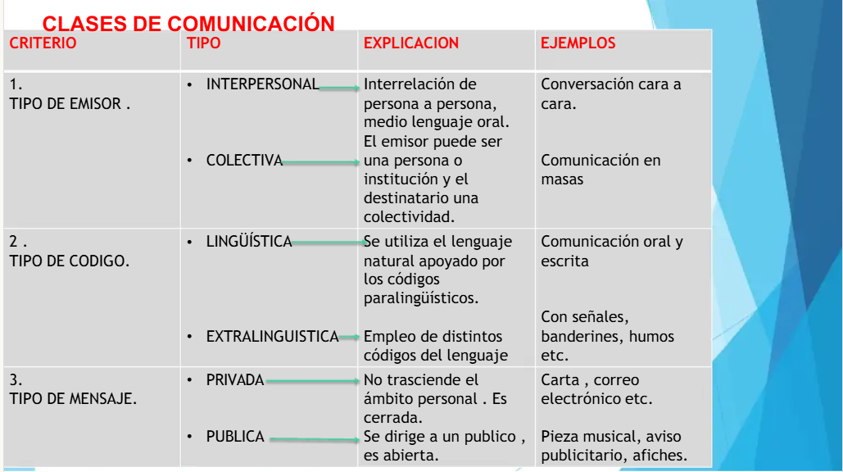

Slide 30
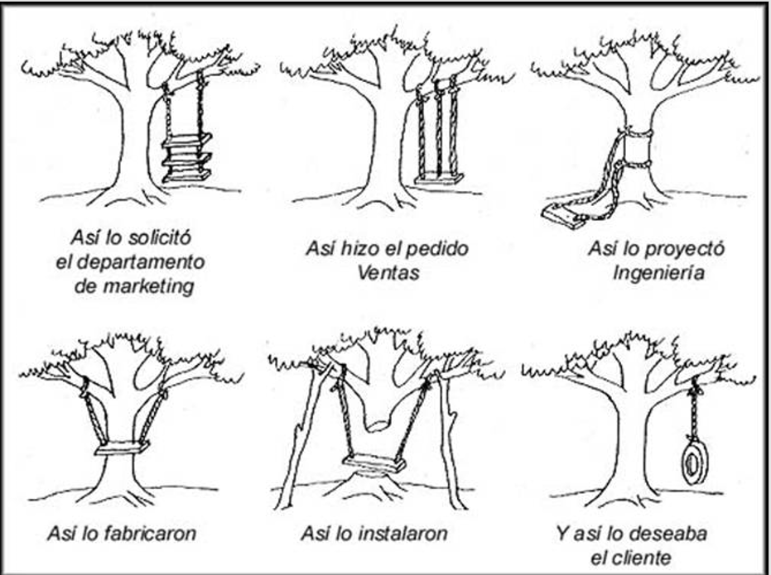

Slide 57
TAREA PARA LA CASA:
TEMA: Comunicación efectiva en el trabajo: 12 consejos clave para equipos más eficaces
Realiza un mapa conceptual a mano con letra legible y sin faltas de ortografía sobre el contenido de este link
https://asana.com/es/resources/effective-communication-workplace

Slide 72
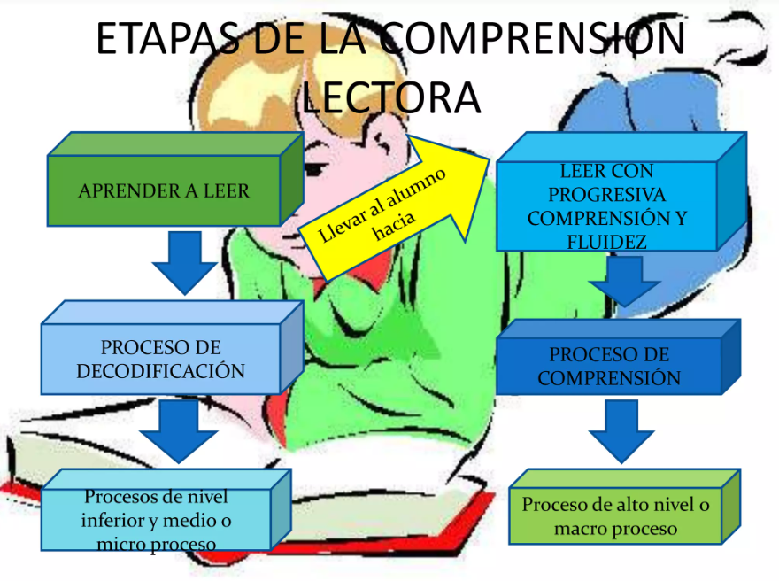

Slide 81
